Slide 1





Прием заявлений о зачислении в государственные и муниципальные общеобразовательные организации
Г. С. Орехов
начальник отдела цифровой трансформации в сфере образования бюджетного учреждения Орловской области «Региональный центр оценки качества образования»
27 марта 2023 год

Slide 2









Правовое обеспечение
Федеральный закон «Об образовании в Российской Федерации» от 29.12.2012 г. № 273-ФЗ
Указ Президента Российской Федерации от 21.07.2020 г. № 474
«О национальных целях развития Российской Федерации на период до 2030 года»
Приказ Министерства просвещения Российской Федерации
от 2 сентября 2020 года № 458 «Об утверждении порядка приема
на обучение по образовательным программам начального общего, основного общего и среднего общего образования» (с изменениями от 23.01.2023 г.)

Slide 3




Правовое обеспечение
Заявление о приеме на обучение и документы для приема
на обучение подаются одним из следующих способов:
в электронной форме посредством ЕПГУ;
с использованием функционала (сервисов) региональных государственных информационных систем субъектов Российской Федерации, созданных органами государственной власти субъектов Российской Федерации (при наличии), интегрированных с ЕПГУ;
через операторов почтовой связи общего пользования заказным письмом с уведомлением о вручении;
лично в общеобразовательную организацию.

Slide 4





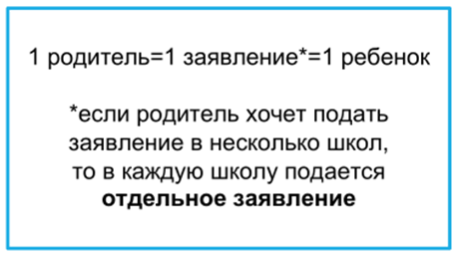
Порядок подачи заявления на ЕПГУ
с 15 марта можно заполнить черновик заявления
в черновике отображается информация о дате и времени начала приема заявления в выбранной школе
по каждой школе установлено время и дата начала приема заявлений
информация о количестве свободных мест передается через ЕСНСИ

Slide 5

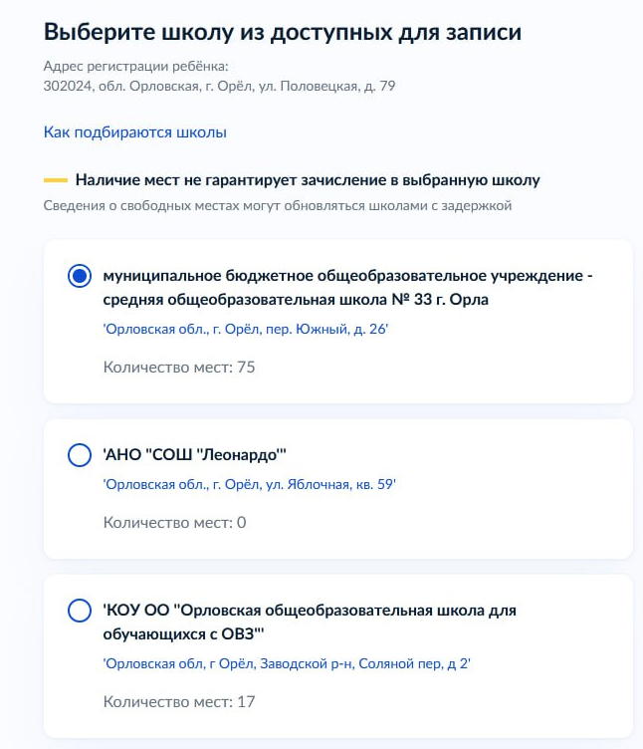
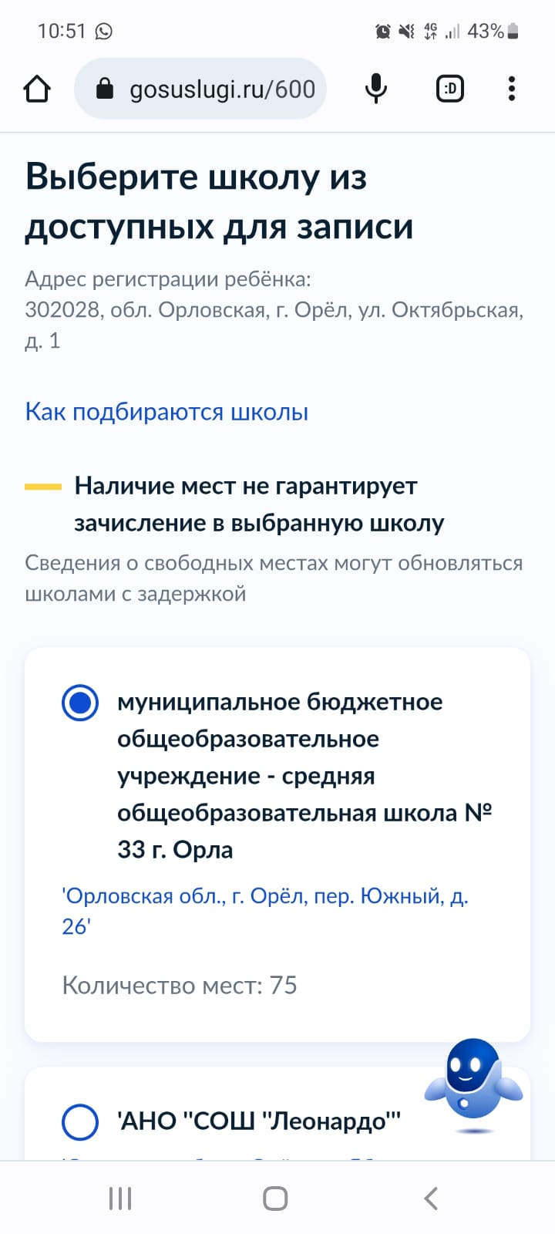
Выбор ОО для заполнения заявления
в личном кабинете ЕПГУ

Slide 6
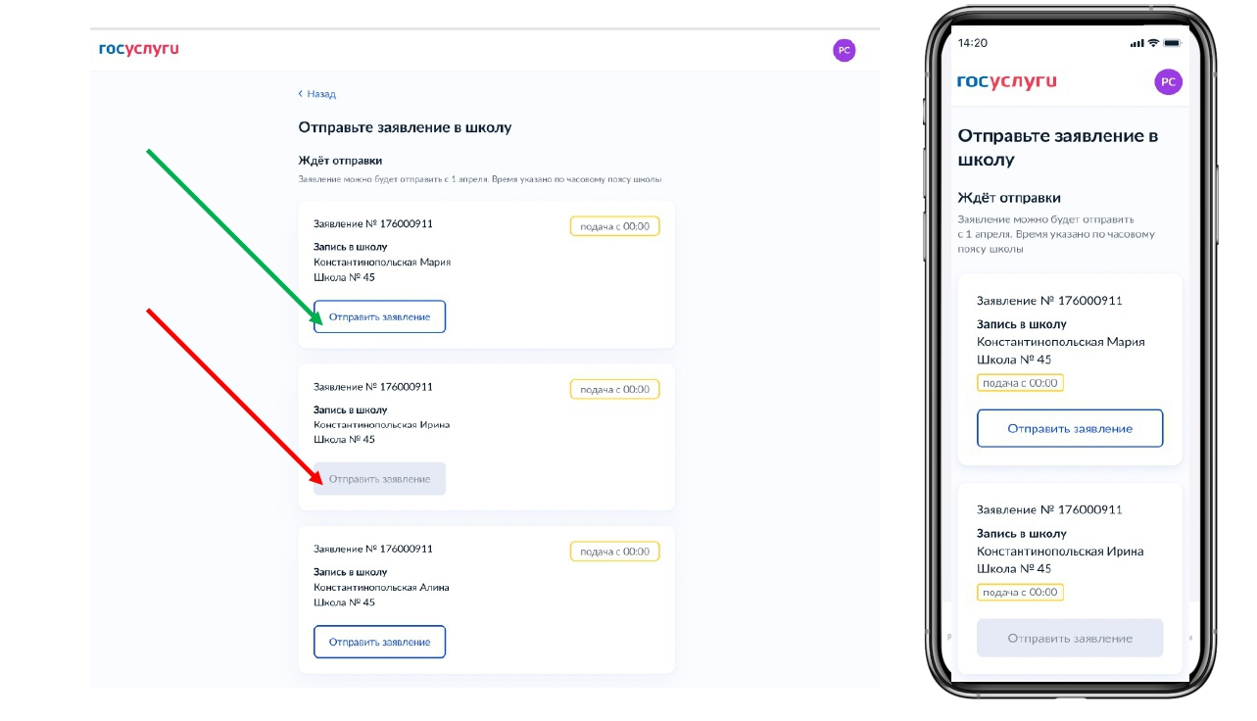
Проекты макетов черновиков заявлений
в личном кабинете ЕПГУ

Slide 7

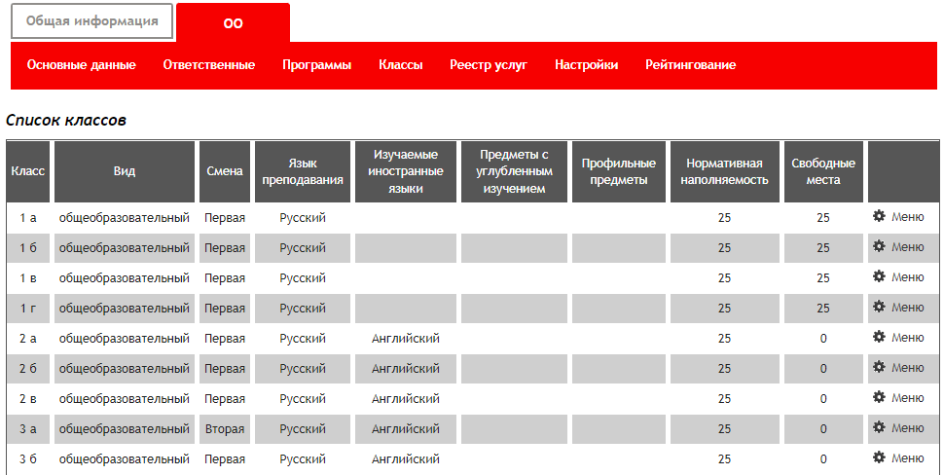

Портал муниципальных услуг
(https://uslugi-orel.vsopen.ru/)
ВАЖНО!!!
Актуализация данных

Slide 8
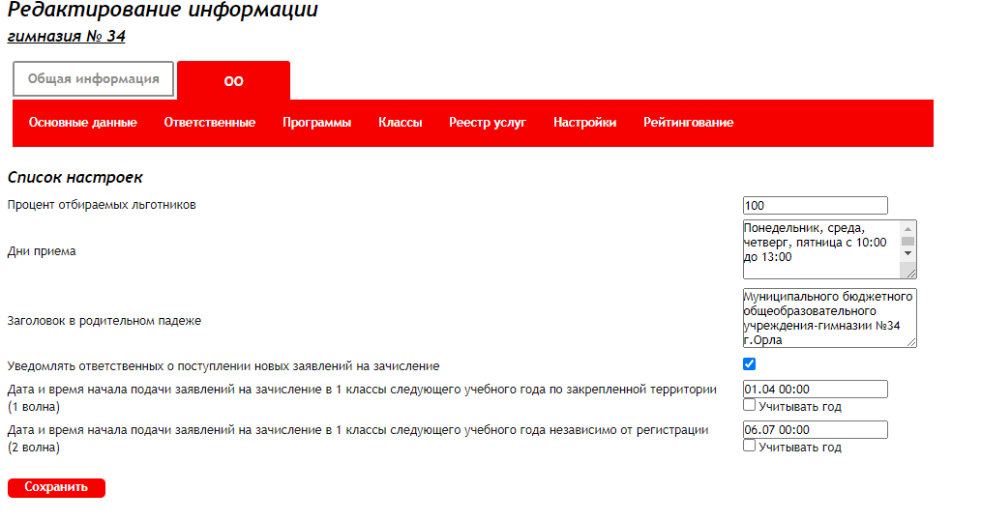
Портал муниципальных услуг
(https://uslugi-orel.vsopen.ru/)
ВАЖНО!!!
Актуализация данных

Slide 9
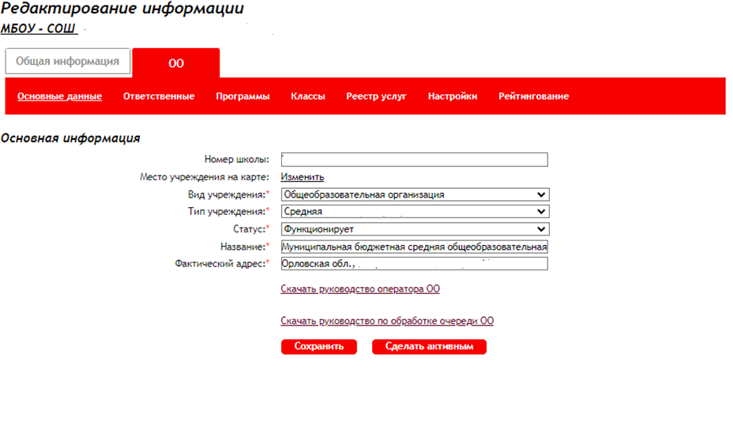
Портал муниципальных услуг
(https://uslugi-orel.vsopen.ru/)
ВАЖНО!!!
Актуализация данных

Slide 10
СПАСИБО ЗА ВНИМАНИЕ!

